Slide 1
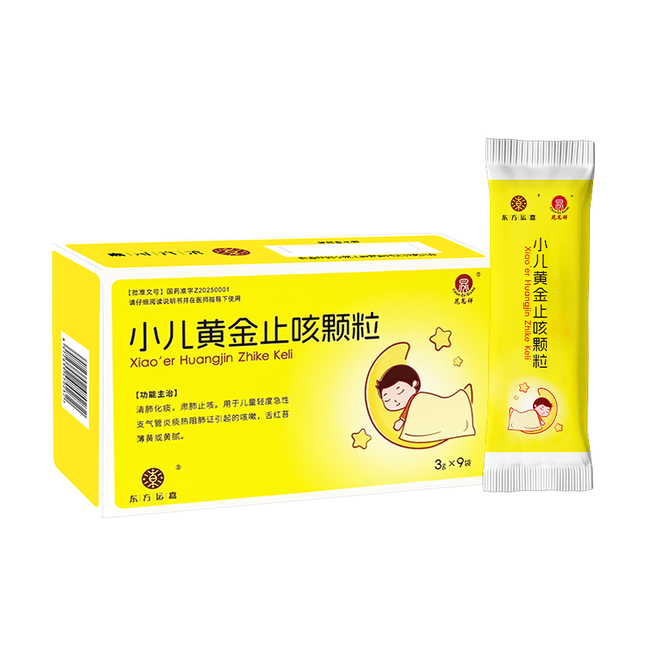
中药创新药1.1类
肃肺止咳
唯一治则
儿童专用药
小儿黄金止咳颗粒
北京东方运嘉药业有限公司

Slide 2

目 录
  01 基本信息
中药1.1类创新药；肃肺止咳
  02 安全性
“组方-研发-生产-使用”全流程安全
  03 有效性
同类止咳效果最好；夜间咳嗽疗效显著
  04 创新性
国医大师传承创新；中医药产业科技创新
  05 公平性
减少抗菌、镇咳祛痰药物使用；依从性高

Slide 3
基本信息
药品基本情况
疾病基本情况
通用名称 | 小儿黄金止咳颗粒
注册分类 | 中药创新药1.1类
注册规格 | 每袋相当于饮片6.66g（3g/袋）
功能主治 | 清肺化痰，肃肺止咳。用于儿童轻度急性支气管炎痰热阻肺证引起的咳嗽，舌红苔薄黄或黄腻。
用法用量 | 温开水冲服。3-7岁，一次2袋，一日2次。疗程7天。
是否独家 | 独家药品
是否OTC | 否
上市许可持有人 | 北京东方运嘉药业有限公司
中国大陆首 次上市时间 | 2025年1月3日
特点与优势
我国儿童急性咳嗽主要因上呼吸道感染和急性支气管炎引起，占比分别为62.4%、33.3%。
儿童急性咳嗽极大地影响了患儿的生活质量，其就诊率为66.09%。
中华医学会2021版指南中，明确提出儿童急性咳嗽不推荐常规使用抗菌、镇咳、祛痰等药物。
国医大师经验方
人用经验丰富
严格II、III期临床验证
中药1.1类儿童专用药
纳入优先审评品种
疗效强、安全性好
口感好，依从性高
中华系列杂志发表文献
被国家级指南推荐
首个肃肺止咳治则

Slide 4
基本信息
经多维度筛选，最具可比性的建议参照药为“小儿肺热清颗粒”
 | 治则 | 适应症 | 中医证型 | 剂型 | 年龄段 | 处方药 | 独家品种 | 注册性临床试验
小儿黄金止咳颗粒 | 肃肺止咳 | 急性支气管炎 | 痰热阻肺证 | 颗粒剂 | 3-7岁 | 处方药 | 独家 | RCT随机双盲
小儿肺热清颗粒 （建议参照药） |  |  |  |  |  |  |  | 
小儿咳喘灵颗粒 |  |  |  |  |  | 双跨 |  | 
小儿宣肺止咳颗粒 |  |  |  |  |  |  |  | 
小儿肺热咳喘颗粒 |  |  |  |  |  | 双跨 |  | 
小儿咳喘颗粒 |  |  |  |  |  |  |  | 
小儿咳嗽宁糖浆 |  |  |  |  |  | 双跨 |  | 
小儿清热利肺口服液 |  |  |  |  |  | 双跨 |  | 
小儿热咳口服液 |  |  |  |  |  |  |  | 
注：2025版医保常规目录中止咳类儿童专用药-参照药筛选表

Slide 5
基本信息
对预沟通参照药选择“川贝枇杷膏”的异议
川贝枇杷膏是成人药，说明书中无儿童用法用量依据。小儿黄金止咳颗粒是1.1类中药创新药，是被国家药监局纳入优先审评审批程序批准的儿童专用药。其组方设计、用法用量、剂量疗程等皆充分考虑儿童体质特征，II、III期临床研究纳入的是有明确年龄段的儿童，有明确的3-7岁年龄段的用法用量和疗程。
川贝枇杷膏与申报药品的组方药材及配伍逻辑完全不同。小儿黄金止咳颗粒组方中，以黄芩为君药、金荞麦为臣药，并以虎杖为佐药、甘草为使药，确立以清肺化痰、肃肺止咳为基本治疗思想和逻辑，以上四味主要中药材在川贝枇杷膏皆没有，没有可比性。
川贝枇杷膏没有本适应症的临床研究和循证证据。未见其上市前在儿童开展过在CDE注册的本适应症的临床研究，未见其上市后开展过本适应症的临床研究，也未见其有用于儿童急性支气管炎的有循证医学证据价值的文献。而小儿黄金止咳颗粒的相关研究文章已在《中华实用儿科临床杂志》发表，并被由中国标准化协会、中华中医药学会组织编写的《中成药临床应用指南-儿科疾病分册（第二版）》推荐使用。
基于两者以上的显著差异，川贝枇杷膏不合适作为参照药与小儿黄金止咳颗粒进行相应的有效性、安全性及相关的经济学比较、评价。
为了尊重国家医保部门的权威性，又能保证医保参照药的科学性和严肃性，恳请再次权衡建议参照药和预沟通参照药的选择。

Slide 6
药品安全性
说明书使用安全
生产工艺
安全
临床试验
安全
毒理试验
安全
  详尽规范描述了用法用量、不良反应、禁忌、注意事项
  与很多中成药说明书缺乏详尽使用说明形成鲜明对比。
组方配伍
安全
  运用“轻煎慢干”工艺，使得干膏、颗粒中水活度稳定均匀控制在低水平，有效抑制微生物生长
  全方水提，全程无有机试剂使用，无残留溶剂
  临床Ⅱ、Ⅲ期的试验结果都表明，试验药与安慰剂组比较，不良事件/反应发生率均无显著性差异
  临床前急毒及长毒试验，皆未发现明显毒性反应
  全方药轻力专
  不用麻黄、苦杏仁、半夏、百部等有毒之品
  不含僵蚕、地龙等易诱发儿童过敏的动物药材
确保“组方-临床-生产-使用”全流程安全
上市18个月来，尚未发现、接获药品不良反应报告

Slide 7
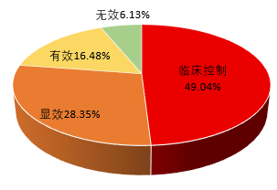
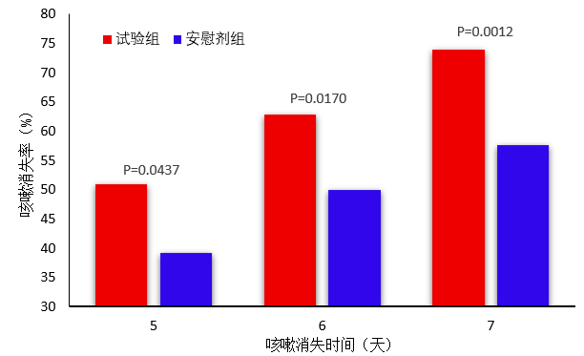
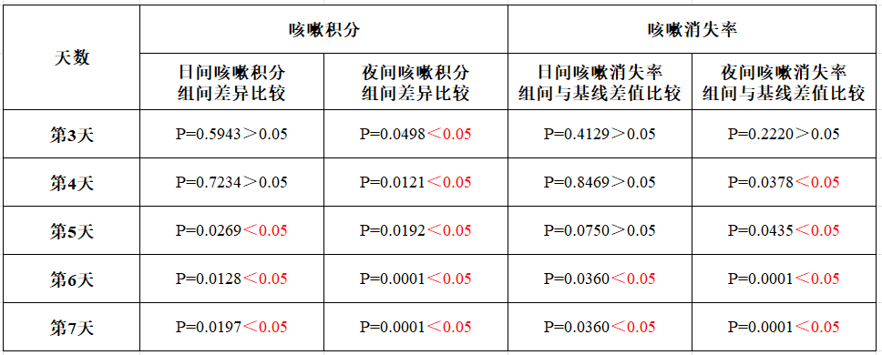
药品有效性1/3
Ⅲ 期临床疗效指标统计结果
主要疗效指标-咳嗽消失率
次要疗效指标-中医证候
治疗第5天咳嗽消失率：50.96%；
治疗第6天咳嗽消失率：62.84%；
治疗第7天咳嗽消失率：73.95%；
治疗第5、6、7天，试验组和对照组的差异皆有统计学意义（P＜0.05）。
中医证候疗效：治疗7天，咳嗽、咯痰、口渴等中医证候单项评分，两组间差异均有统计学意义。
试验组中医证候有效率为93.87%，优于对照组（P=0.0136，差异有统计学意义）
次要疗效指标-夜间咳嗽
统计数据显示：在咳嗽积分和咳嗽消失率方面，对夜间咳嗽的疗效更优于日间咳嗽。
咳嗽消失率-时间（FAS）
注：对照组含约10%的小儿黄金止咳颗粒药物成分

Slide 8
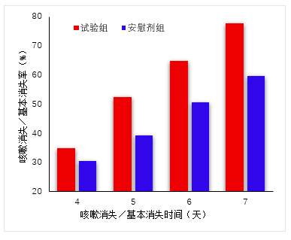
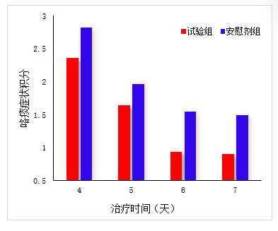
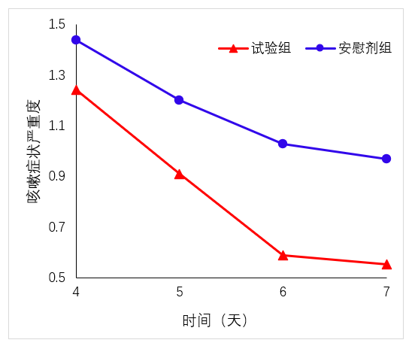
药品有效性2/3
Ⅲ 期临床疗效指标统计结果
统计数据显示：在咳嗽消失时间、咯痰症状积分、咳嗽严重程度-时间曲线下面积等方面，指标都优于对照组
（差异皆有统计学意义，P＜0.05）
咳嗽消失时间：试验组中位咳嗽消失时间为5d，对照组为6d，两组间差异有统计学意义（P=0.0064）。
咯痰症状积分：治疗7d，试验组与对照组间差异有统计学意义（P=0.0451）。
咳嗽严重程度-时间曲线下面积：试验组为7.20±3.79，对照组为8.20±4.42。两组间的差异有统计学意义（P=0.0386）。
咳嗽消失／基本消失率-时间（FAS）
咯痰症状积分-时间（FAS）
咳嗽症状严重度-时间折线图（FAS）
咯痰症状积分-时间（FAS）

Slide 9
药品有效性3/3
申报药 / 建议参照药/沟通参照药的Ⅲ期临床试验方案设计与主要疗效指标对比
产品 | Ⅲ期临床 牵头中心 | 试验方案设计 | 主要疗效指标定义 | 主要疗效指标结果 | 依从性
小儿黄金 止咳颗粒 | 首都医科大学 北京儿童医院 | 随机双盲 安慰剂对照 | 咳嗽消失率定义：咳嗽评分（日间+夜间）≤1分，且保持24H以上。 | 治疗5天、6天、7天咳嗽消失率分别为50.96%、62.84%、 73.95% 。 | 依从性96.55%
小儿肺热 清颗粒 | 天津中医药大学一附院 | 随机双盲 阳性药对照 | 临床痊愈定义: 咳嗽、咯痰消失，其他临床症状消失或明显好转。 | 治疗5天痊愈率为33.76% | 未查见相关数据
两者 比较 优势 | 申报药临床牵头单位是国家儿童医学中心；牵头人是全国学组组长； | CDE明确： 证候类中药新药临床研究，对照药宜首选安慰剂。 | 1. 申报药指标完全按国家技术指南规定设置。 2. 指标更量化、客观，且经24小时观察检验，减少主观因素所致差异。 | 1. 申报药临床疗效更好； 2. 申报药对夜间咳嗽疗效更具优势，是目前唯一有此数据的儿童用药。 | 申报药依从性高，临床应用口感好，儿童接受度高。
川贝 枇杷膏 | 未见川贝枇杷膏有上市前在儿童开展在CDE注册的RCT临床试验，未见其上市后开展过相关适应症的科学、规范的临床研究，也未见其有用于儿童急性支气管炎的有循证医学证据价值的文献。因此无法进行相应的疗效、安全性比较，也无法进行相关的经济学评价对照。

Slide 10
药品创新性
传承创新
组方源自中医呼吸领域的学科奠基人、国医大师晁恩祥教授行医近60年一线临床实践而成的经验方。药品的研制成功是一次中医临床成果的创新转化。
应用创新
考虑儿童脏腑娇嫩特点，在组方中力求精炼，力避毒性、大寒药材；匠心独运，应用”肺主肃降“理论，制定了清热化痰、肃肺止咳的治则，目前医保目录中尚未有“肃肺止咳”治则的儿童用药。
新注册分类实施以来，第2款获批中药1.1类儿童专用药
技术创新
改进提取技术、不使用有机溶剂，运用“轻煎慢干”工艺，提高生产质控指标；合理配伍辅料，提升药物口感舒适度，使小儿黄金止咳颗粒的依从性达到96.6%。
科技创新
承担并完成了“G20工程医药产业创新研发”项目；
自主知识产权：获得组方、制备等三项发明专利证书。

Slide 11
药品公平性
弥补目录短板
公共健康获益
中国首个肃肺止咳药品，弥补医保目录空白，填补临床儿童急性支气管炎肃肺治疗的空白。
首个针对儿童痰热阻肺证不含有毒中药材（如麻黄、半夏、杏仁等）的药品。
急性支气管炎是常见的儿童呼吸道疾病，发病率高，起病急，有时迁延2-3周或反复发作。本品疗效突出，患儿获益高。
如治疗不及时， 可发展为支气管肺炎，治疗成本和死亡率都会大幅增加。
符合“保基本”原则
便于临床管理
适应症针对小儿常见病，符合基本医疗卫生服务用药需求的定义。
疗效明确，证据可靠，可替代目录内同类品种，可减少抗菌药物、镇咳药、抗组胺药、支气管舒张剂等药物的使用，不会增加医保基金支出。
专为儿童设计，易为患儿接受，口感佳、依从性好。
有明确的年龄、适应症和用法用量，避免超说明书使用，不易形成临床滥用现象，便于医保规范管理。

